Slide 1

Trener- og lagledermøte 2026

Slide 2
AGENDA
Info fra styreleder
Klubben som sjef
Draktleverandør
So/Me
Info fra sportslig leder
Frei FK som vertskap/Kampvert
Fair Play
Trenerutdanning
Dommere
Trenerveileder: Positiv aktivitet

Slide 3
STYRET 2026
Leder: Øystein Haugan
Nestleder/kasserer: Arve Sundli
Sportslig leder: Ingvar Aaheim
Medlemsansvarlig: Siw Marita Johansen
Teknisk ansvarlig: Bjørn Inge Kvernstad
Markedsansvarlig: Silje Flatøy Olsen
Anleggsansvarlig: Roar Trøan
Varamedlem: Fredrik Kleivli
Varamedlem: Tore Ludvigsen
Notes:
Gå gjennom roller
Nytt i 2026;
Kjøkken på omsundet
HTH
Nye hvitevarer
Kjøpe inn kioskvarer, som det blir mulig for lagene å selge på kamp.
Fordelingsnøkkel.

Slide 4
KLUBBEN SOM SJEF
Struktur over person: Klubben styres av vedtatte planer og strategier, ikke av enkeltpersoners innfall eller frivilliges personlige meninger
Tydelig ansvarsfordeling: Rollebeskrivelser definerer hvem som gjør hva, noe som forenkler rekruttering og beholdelse av frivillige.
Sportsplan:
Dette er styringsdokumentet for alt som skjer på feltet, fra barne- til ungdomsfotball, og sikrer en helhetlig utvikling i tråd med klubbens verdier.
Notes:
Loddsalg restriksjoner.

Slide 5
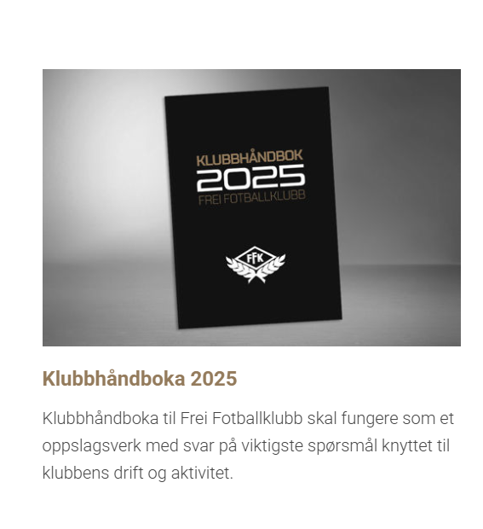

Klubbens håndbøker
Notes:
Lett tilgjengelig på klubbens hjemmeside
Oppdateres årlig

Slide 6
Frei FK som Kvalitetsklubb
Kvalitetsklubb: Sertifisering som bekrefter at klubben jobber systematisk med utvikling, kvalitet i trening og trygge miljøer.
Det stilles krav til kvalitet og forankring på fire hovedområder:
Aktivitet
Organisasjon
Kompetanse
Samfunns- og verdiarbeid
Klubben ble for ikke lenge siden resertifisert som Kvalitetsklubb.
Det neste er Kvalitetsklubb+
Notes:
Loddsalg restriksjoner.

Slide 7

UTSTYRSLEVERANDØR
Større utfordringer med Macron
Avtale med Intersport
Notes:
KBK spilte oss ut.
Ingen butikk...
Avtalen varer frem til 2026
Men vi kommer uansett til å starte et samarbeid med Intersport fom nå.

Slide 8
SO/ME
Ansvarlig: Silje Flatøy Olsen
silje@freifotball.no
Sjekk om noen ikke skal tas bilde av!
Notes:
To plattformer: Instagram / facebook
Hjemmesider:

Slide 9
Sportslig utvalg
Består i dag av:
Ingvar Aaheim
Daniel Hesjevik
John Marius Høgsve
Thomas Meek Dalen
Marita Pettersson Mokkelbost
Håkon Skram
Cecilie Kvisvik
Tore Ludvigsen
Fredrik Kleivli
Aina Aarøe
Notes:
Ansvarsområder må justeres noe etter ankomsten til Fredrik og Aina
De sportslige arbeidsoppgavene i styret, fordeles til sportslig utvalg – gjennom sportslig leder.

Slide 10
Sportslig utvalg
Sportslig utvalg er klubbens utøvende organ for sportslig utvikling.
Møtes i utgangspunktet en gang i måneden før styremøte. Typiske saker:
Implementere, følge opp og videreutvikle klubbens sportsplan
Håndtere avvik fra sportsplanen
Sikre og følge opp kompetanse hos klubbens trenere gjennom kompetanseplan
Følge opp klubbens trenere og lagledere
Løse problemstillinger/utfordringer knyttet til jevnbyrdighet, differensiering, hospitering og spilletid
Ansvar for lagspåmelding til serie- og cupspill
Overordnet ansvar for nominering av spillere til akademi/kretstiltak
Overordnet ansvar for klubbens arbeid med rekruttering og oppfølging av dommere
Ansvar for gjennomføring av trener- og lagledermøter (sammen med styret)
Rekruttering av trenere
Kontakt: sportslig@freifotball.no
Notes:
De sportslige arbeidsoppgavene i styret, fordeles til sportslig utvalg – gjennom sportslig leder.

Slide 11
Trenerkurs
Grasrottrenerkurs
Består av fire deler – to for barnefotball og to for ungdomsfotball
Tilbys i samarbeid med kretsen (og naboklubber)
Krav som Kvalitetsklubb:
Aldersgruppen 6-12 år: Klubben har minimum en trener pr. lag som har gjennomført delkurs 1 i Grasrottrenerutdanningen
Aldersgruppen 13-19 år: Klubben har minimum en trener pr. lag som har gjennomført minimum delkurs 1 og delkurs 3 i Grasrottrenerutdanningen
Klubben har minimum en trenerveileders om har minimum Grasrottrenerutdanningen
Videre løp: UEFA B

Slide 12
Lederkurs
Fotballkretsen tilbyr NFFs fotballeder 1, 2 og 3
Leder 1: Fotballens organisasjon og lederskap
Leder 2: Relasjonskompetanse og sportslig ledelse
Leder 3: Klubbledelse og planverk
Fotballederkurs 4 er et mer omfattende kurs som holdes av NFF sentralt.
Leder 4: Personlig ledelse og egen væremåte
Kvalitetsklubb: Flertallet av styrets medlemmer har minimum gjennomført FLK 1.

Slide 13
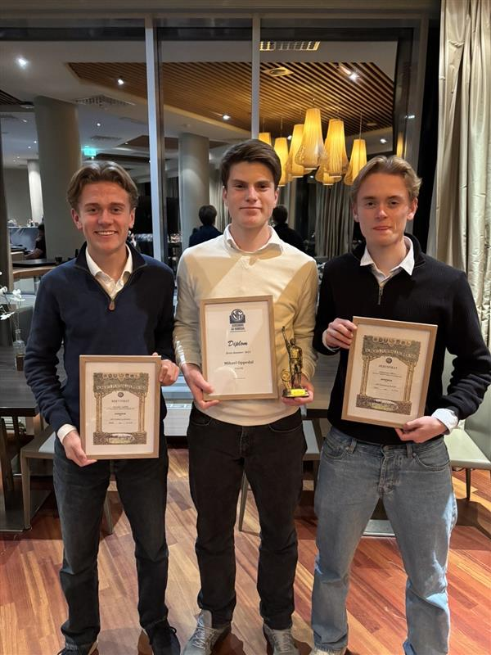
Dommerutvikling
Frei FK har jobbet godt med dommerutvikling i mange år! I dag har vi flere unge dommere som dømmer høyt opp i seriesystemet.
Botsystem i kretsen:
Ut i fra antall lag påmeldt i ungdom- og seniorfotball er vi pliktig til å stille med x antall dommere på rekrutt- og kretsdommernivå.
Greier vi ikke dette får vi årlige bøter.
Mikael Oppedal ble i fjor kåret til «Årets dommer» i fotballkretsen.

Slide 14
Dommerutvikling
Klubben gjennomfører årlige klubbdommerkurs
Her utdannes dommere i egen klubb for å kunne dømme seriekamper i barnefotballen.
De ivrigste kan etter hvert gå videre og ta rekruttdommerkurs
Da er man kvalifisert til å dømme kamper i ungdomsfotballen.
Kretsen setter opp disse kampene.
Videre utvikling:
Kretsdommer – kan dømme seniorfotball
Det finnes egne talentgrupper i vår krets for dommere, kalt «NORCORE»
Her har klubben flere dommere med.

Slide 15
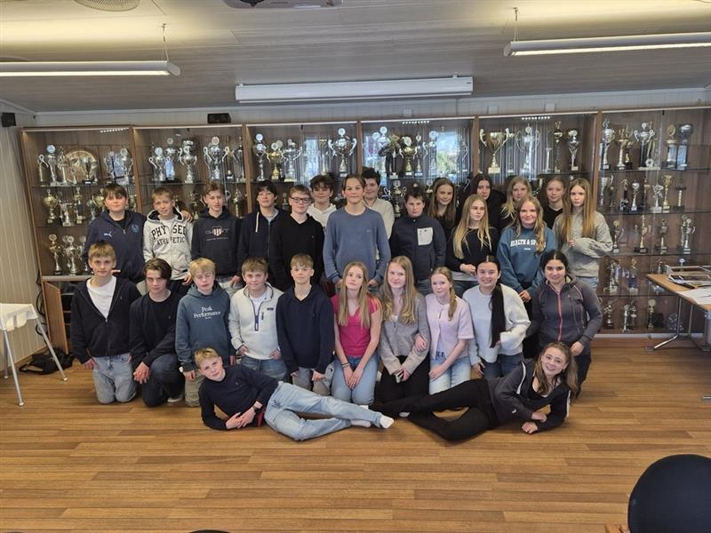
Klubbdommere 2026
Organisering av dommere og utdeling av kamper i barnefotballen vil skje gjennom SPOND.
Vi vil i større grad sørge for at alle som vil dømme får muligheten – ikke mulighet for at enkelte «tar alt».
De ferske dommerne vil bli fulgt opp av medlemmer av SPU eller foreldre for å gi de positive opplevelser rundt dømmingen.
Trenere og lagledere i barnefotballen har et ansvar for å ta vare på våre ferske dommere.
«Ingen dommer – ingen kamp!»

Slide 16
Frei FK som vertskap
Frei FK ønsker å ta i mot besøkende lag, foreldre og dommere på en god måte
Fair Play i Frei FK;
Kampvert skal være tilstede på alle kamper og informasjon om kampvertrollen finnes på fotball.no
Fair Play møte før kamp
Fair Play hilsen før avspark
Send alltid melding kvelden før og ønsk velkommen
Fair Play kurs for lag
Fair Play møte før sesong og signering av Fair Play kontrakter

Slide 17
Forslag til melding til motstander/dommer
Hei! Velkommen til kamp i morgen mellom Frei FK og xxx. Kampen spilles klokka 19.00 på Omsundet Stadion. Garderober er tilgjengelig fra klokka 18.00. Vi stiller i helsorte drakter. Dagens dommer er xxxx.

Slide 18
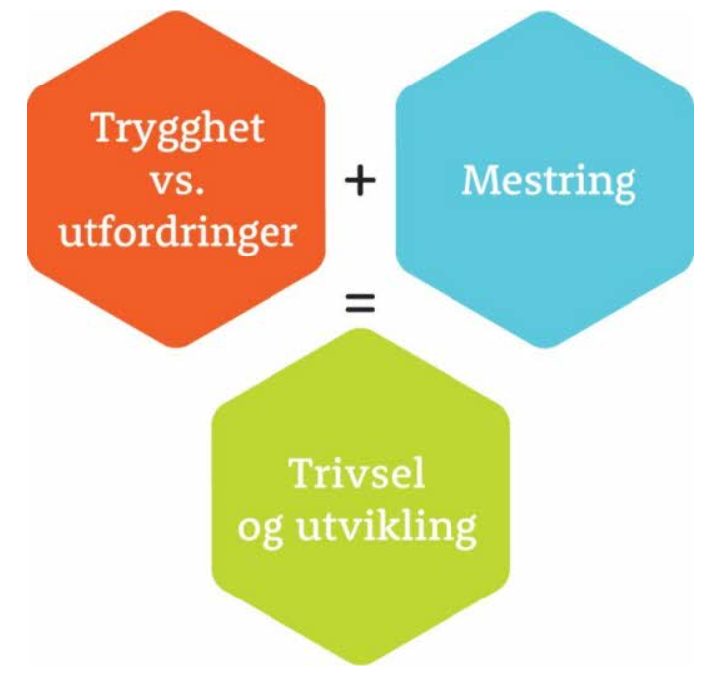
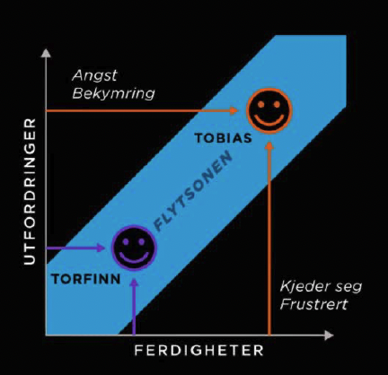
Positiv aktivitet Med Fredrik og Aina - trenerveiledere

Slide 19
Samfunnsansvar
Det viktigste vi driver med, er kanskje ikke å lage gode fotballspillere, men å lage gode mennesker.
Hvordan skape gode miljø hvor det er trygt og godt for alle å være?
Ikke undervurder din egen betydning som trener/lagleder i fotballen!
Notes:
Eksempel fra G16 – «Hold kjeft»
High fives på kretslagsøkt – se de i øya
La de være med å bestemme
Samstemmer det du sier – og det du gjør?
Hvem gir du ros til?

Slide 20
Ingredienser i ei god økt
All aktivitet med ball​.
Med og motspillere i flest mulig øvelser​.
Øktene er godt forberedt, og sørger for høy aktivitet​.
Konkurranser brukes som virkemiddel for morsomme treningsøkter med høy intensitet​.
Treneren skaper trygghet gjennom å se alle og forsterke det som er positivt.
Treneren er en tydelig leder​.
Bruk mye tilpasset smålagspill som gir mange situasjoner for å score mål/hindre mål​​.

Slide 21
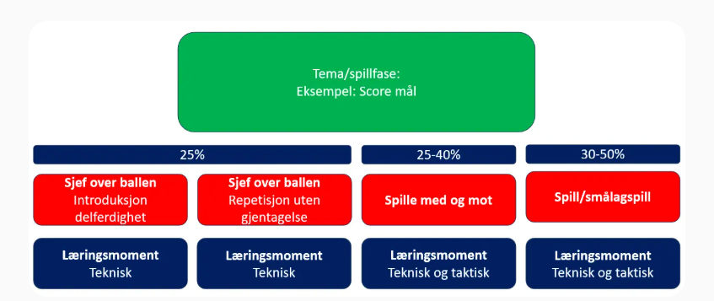
Ingredienser i ei god økt

Slide 22
Noen viktige avklaringer
Motivasjon
er spillerens ønske om å trene, få utvikling, og delta i fotballaktivitet sammen med venner. Motivasjonen er altså basert på treningsiver, og ikke ferdighet per dato.
Differensiering
(eller positiv forskjellsbehandling) handler om å tilrettelegge treningen ut fra spillernes ønsker, motivasjon og ferdighetsmessige ståsted. Dette kan gjelde både på vanskelighetsgrad, mengde, veiledning og gruppeinndeling. Når det gjelder gruppeinndeling, skal disse ikke være statiske, men dynamiske i forhold til innholdet i økta.
Seleksjon
er å gi noen enkeltspillere eller grupper et eksklusivt tilbud. Det kan være i form av flere treninger og kamper som ikke er åpne for alle som vil delta. Seleksjon skal ikke forekomme før det året spilleren fyller 12 år, men også etter det må klubbene legge til rette for alle som vil trene og spille mye.
Topping
er en seleksjon knyttet til kampen, hvor enkelt spillere får vesentlig mer spilletid enn andre, basert på ferdighetsnivå per dato. Topping er resultatbasert og ikke mestringsbasert. Dette skal ikke forekomme i barnefotballen

Slide 23
Jevnbyrdighet
På trening:
1/3-prinsippet
På kamp:
En perfekt kamp ender uavgjort
Ikke sett din beste spiller mot deres svakeste
Spilletid?

Slide 24
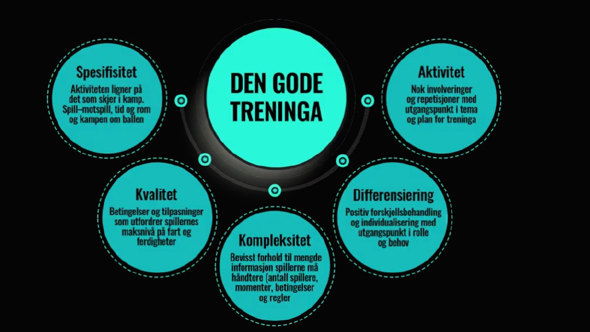

Slide 25
Eksempel fra G16
Enkel organisering – høy grad av aktivitet – mange touch
Oppjogg
Teknisk/boks
Deløvelse – «Hva øver vi på?»
Spillsekvens (varierende banestørrelse)
Konkurranse

Slide 26
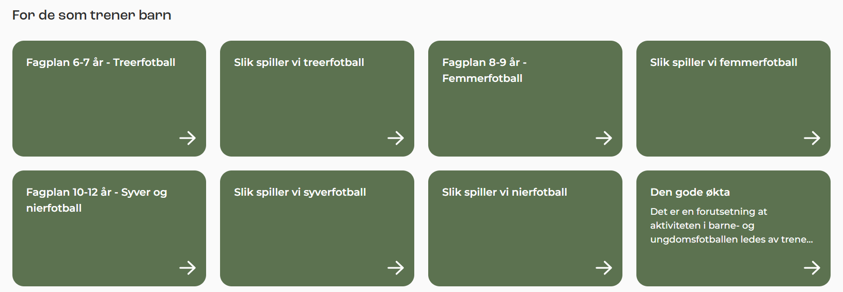
Hvor finner vi info?
https://tiim.no/
Notes:
Vis denne siden

Slide 27
Hva er en trenerveileder?

Slide 28
Trenerveileder/Spillerutvikler - Ungdom
Være hospiteringsansvarlig i klubben
Være sparringspartner for trenere i ungdomsfotballen, herunder:
Veiledning på treningsøkter
Gjennomføring av inspirasjonsøkter/spillermøter
Delta i og bidra til trenerforum i samarbeid med SPU
Sammen med lagets trenere foreta innstilling til NEAS-akademiet
Følge opp klubbens spillere representert på NEAS- og kretstiltak
Motivere klubbens trenere til å gjennomføre trenerutdanning
Følge opp og oppdatere klubbens sportsplan og sørge for at denne praktiseres på felt

Slide 29
Trenerveileder - Barn
Være sparringspartner for trenere i barnefotballen, herunder:
Veiledning på treningsøkter
Gjennomføring av inspirasjonsøkter
Delta i og bidra til trenerforum i samarbeid med SPU
Motivere klubbens trenere til å gjennomføre trenerutdanning
Følge opp og oppdatere klubbens sportsplan og sørge for at denne praktiseres på felt

Slide 30
Arrangement: Hva ønsker vi å bidra med?
Skape møteplasser for barn og unge i klubben.
Skape samhold på tvers av lag og kjønn.
Inspirasjonsøkter for barnefotballen – med ungdommer som instruktører.
Ungdomsøkter.

